Slide 1
Il nuovo mondo di Galileo
Pre-visita
(Scuole primarie e scuole secondarie di primo grado, 9-13 anni)
Notes:
INTRODUZIONE
La lezione è strutturata in modo da seguire il sistema dell’inquiry. In un primo momento lo studente viene coinvolto da interrogativi di tipo scientifico a cui prova a rispondere, in una fase più esplorativa, basandosi sull’esperienza e l’osservazione del fenomeno. In questa seconda fase l’insegnante dovrebbe agire solamente da facilitatore, lasciando agli studenti l’opportunità di testare le proprie idee e cercare di trovare una soluzione ai problemi nel confronto con i pari. Solo in seguito arriva la fase della spiegazione in cui vengono introdotti concetti e terminologie comunemente accettati che siano utili per l’interpretazione dell’evidenza e la spiegazione del fenomeno.
Nel presente documento abbiamo utilizzato la sezione delle note del relatore (che non vengono proiettate durante la lezione) per fornire agli insegnanti qualche nota sul procedimento da seguire, suggerimenti da cui prendere spunto solo in caso la discussione raggiunga una fase di stallo e riferimenti ad una documentazione più ampia sull’argomento, inclusi i riferimenti al libretto in pdf che potrà essere dato in seguito agli studenti come ausilio al ripasso.

Slide 2
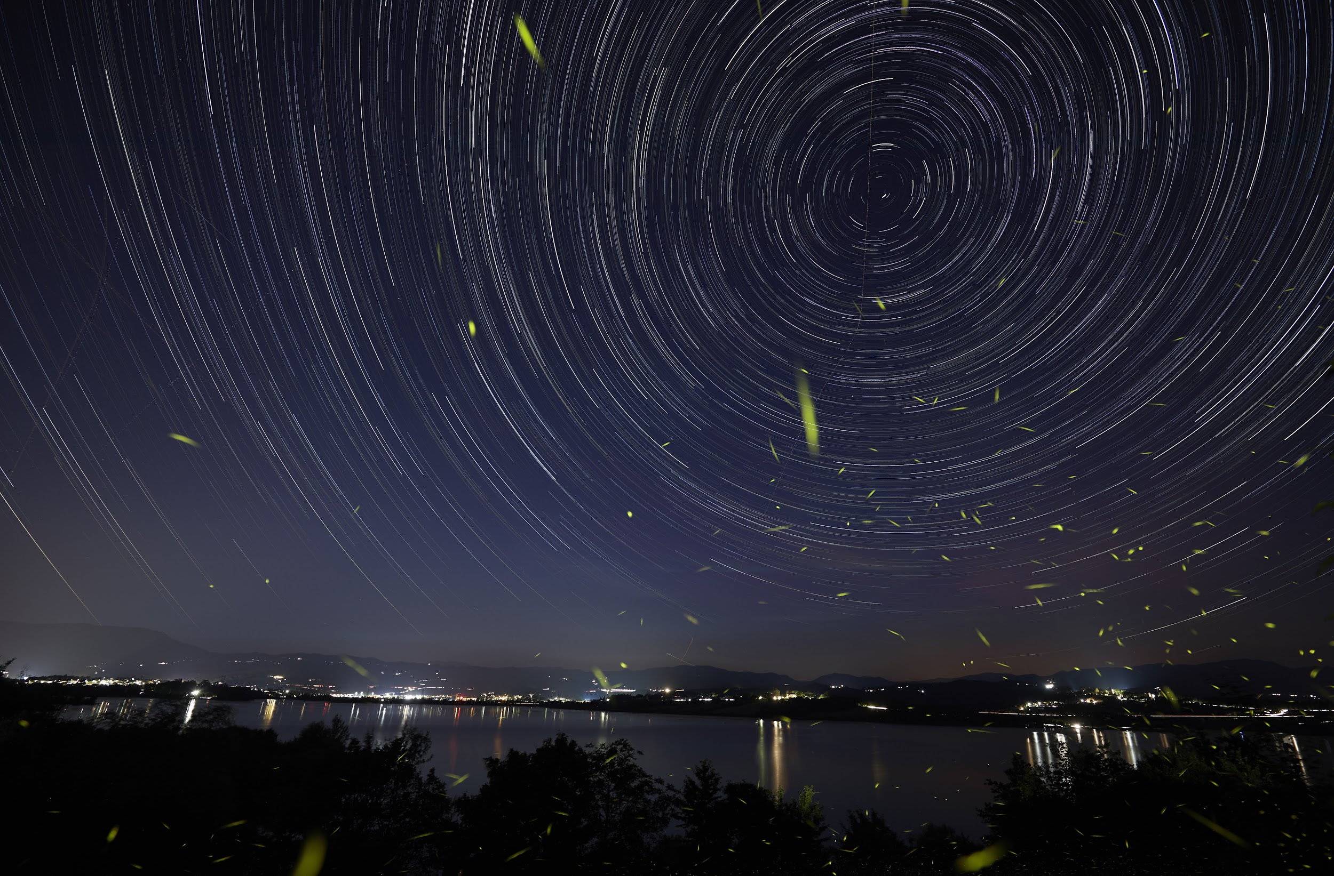
Osservando il cielo
Hai mai fatto osservazioni astronomiche?
Che aspetto ha il cielo di notte?
Startrail. Marco Berni
Notes:
ISTRUZIONI D’USO
Inizia la lezione provocando una discussione a partire dalle domande suggerite. Lascia che gli studenti provino a rispondere e a condividere liberamente le proprie opinioni. Controlla le loro attuali conoscenze e aiutali a provare a vedere il cielo dal punto di vista degli antichi.
SUGGERIMENTI
1) La prima domanda serve a coinvolgere gli studenti. È un dato appurato che la lezione, per essere efficace, deve essere inserita in un contesto familiare agli studenti e coinvolgere gli interessi e le passioni personali degli stessi. Questo è uno dei pilastri del metodo IBSE.
2) Si presenta come una calotta emisferica che ruota in circa 24 ore attorno ad un punto fisso. La posizione relativa tra le stelle non sembra cambiare, e non è possibile percepire la diversa distanza dalla Terra di tutti quei punti luminosi, quindi è facile immaginare come gli antichi pensassero che le stelle fossero incastonate su una sfera che ruotava intorno al nostro pianeta.

Slide 3
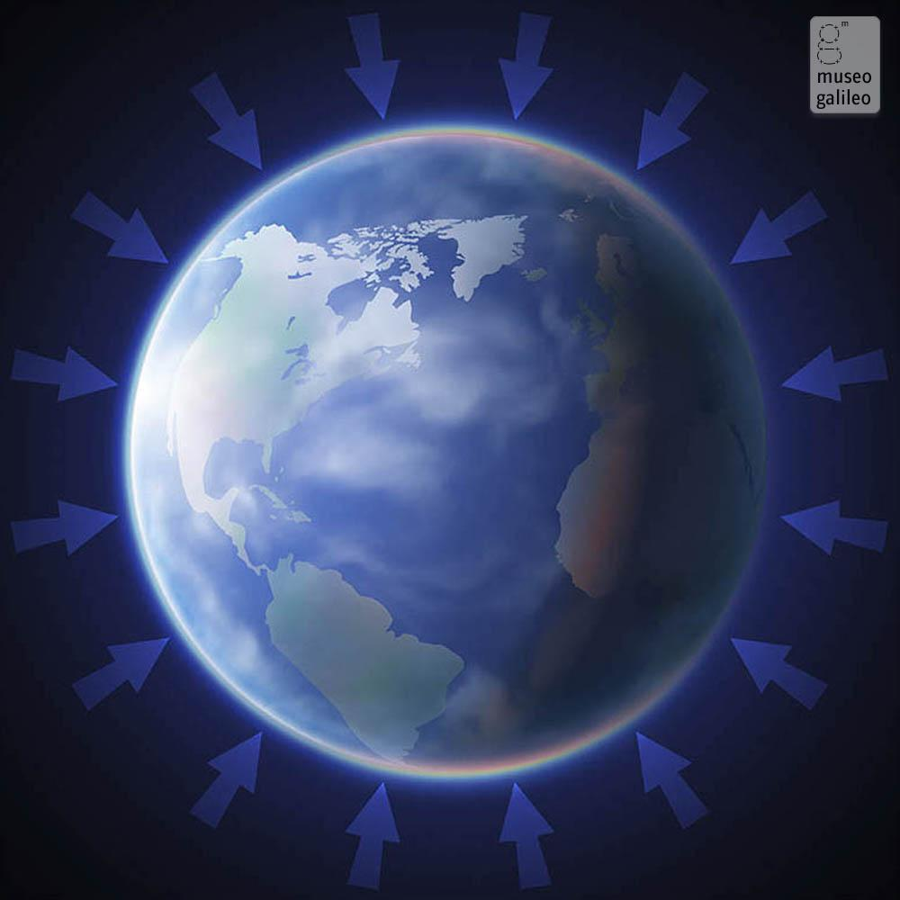
Gira, gira…
Se guardiamo il cielo di notte perché vediamo le stelle e i pianeti in movimento?
Perché non voliamo via?
Notes:
SUGGERIMENTI
1) In realtà è la Terra che ruota sul proprio asse. Non percepiamo la rotazione perché ci muoviamo anche noi con il pianeta. Per capire meglio, pensiamo ad un viaggio in treno: quando guardiamo fuori dal finestrino di un treno in movimento abbiamo la sensazione di essere fermi mentre il paesaggio scorre veloce all'indietro. In realtà è il treno che si muove con noi su di esso.
2) A causa della forza di gravità. Si narra che uno scienziato britannico, di nome Isaac Newton, un giorno fosse nel suo giardino quando una mela gli cadde in testa. Chiedendosi perché, Newton pensò che dovesse esserci una forza invisibile che attirava la mela verso la terra e chiamò questa forza "gravità", dalla parola latina "gravitas" che significa "peso". Ogni oggetto nell'universo che ha una massa esercita un'attrazione gravitazionale su qualsiasi altro tipo di massa. La forza di gravità, tuttavia, dipende dalla massa di un oggetto. La gravità ha effetti visibili solo quando un oggetto è molto più grande e più pesante dell'altro e sono abbastanza vicini l'uno all'altro. Poiché la gravità di una mela è troppo debole per resistere all'attrazione esercitata dalla Terra, cade verso il centro del pianeta. L'attrazione gravitazionale di un oggetto diminuisce man mano che ci si allontana da esso. Uno scalatore in cima all'Everest pesa un po' meno di quanto pesa al livello del mare. Se un veicolo spaziale viaggia lontano dalla Terra, alla fine sfuggirà del tutto alla sua attrazione.

Slide 4
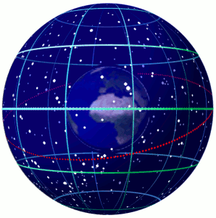
La Terra come una trottola
Di notte, le stelle sembrano ruotare uniformemente attorno a un punto fisso.
Il movimento giornaliero dei corpi celesti nel cielo è causato dalla rotazione della Terra sul proprio asse.
I pianeti sorgono ad est e tramontano ad ovest, seguendo un percorso simile a quello del Sole e della Luna
Osservando il cielo di notte, le stelle tendono muoversi secondo uno schema circolare, attorno alla stella polare.
Earth spinning within a celestial sphere.
CC BY-SA 3.0 Tfr000
Notes:
APPROFONDIMENTI
IT_Galileo_Nuovo_Mondo_Pre-Visita_libretto_9-13.pdf, p. 2-4

Slide 5
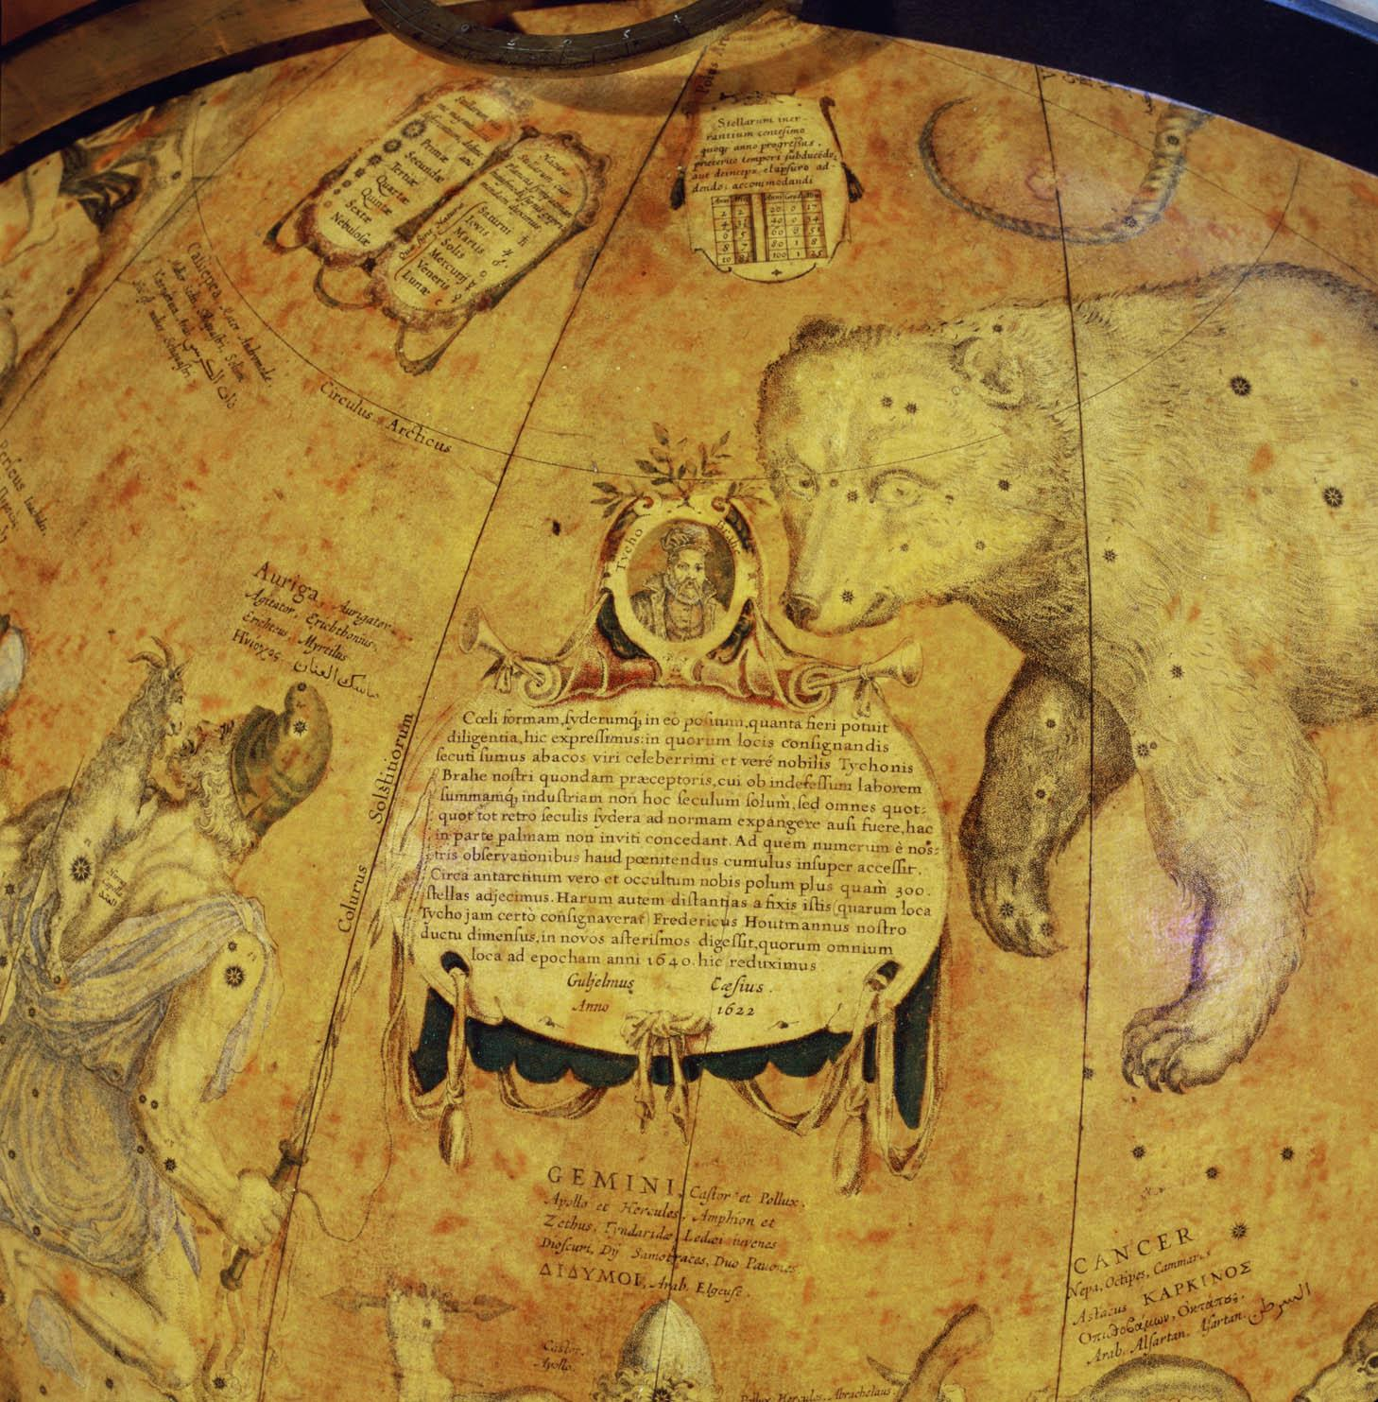
Osservando il cielo
In che modo gli antichi rappresentavano il cielo?
Cosa sai delle costellazioni?
Sono sempre stati gli stessi?
Hanno validità scientifica e a cosa servono?
Celestial globe by Jansz Willem Blaeu. Museo Galileo, Florence
Notes:
ISTRUZIONI D’USO
Aiuta gli studenti a cercare di capire cosa potevano immaginare gli antichi osservando la volta celeste senza le conoscenze e i mezzi che abbiamo oggi. Come poteva essere rappresentato il cielo?
SUGGERIMENTI
1) Osservando il cielo gli antichi vedevano un'immensa distesa di stelle che sembravano "attaccate" alla volta celeste e che ruotavano tutte insieme, in modo uniforme, mantenendo le reciproche distanze. Era quindi naturale che pensassero che questi punti luminosi fossero tutti alla stessa distanza. Le stelle più luminose furono raggruppate in costellazioni.
2) Era comune, anche in culture diverse, riunire le stelle più luminose in gruppi per formare figure. Così, ad un certo punto, il cielo iniziò a popolarsi di creature favolose, eroi e animali mitologici. Ma poiché l'operazione di raggruppamento era puramente arbitraria, ogni cultura, ogni tribù costruì le proprie figure e dette loro nomi e storie diversi a seconda delle proprie tradizioni. Quindi civiltà diverse crearono costellazioni diverse. Tuttavia alcune costellazioni, a causa della facilità di identificazione, sono comuni. Ad esempio, la costellazione greca dell'Orsa Maggiore rappresentava il dio Tezcatlipoca per gli Aztechi, e le sue sette stelle principali erano i Septem Triones per i romani perché, la loro rotazione attorno alla stella polare ricordava il movimento dei buoi (triones) durante l'aratura.
La verità è che le costellazioni non sono altro che raggruppamenti di stelle che sembrano vicine tra loro solo per ragioni prospettiche, ma che in realtà sono enormemente distanti.
Il raggruppamento delle stelle in costellazioni serviva e serve tutt'oggi allo scopo di riconoscere rapidamente le singole stelle e quindi orientarsi nel cielo stellato.

Slide 6
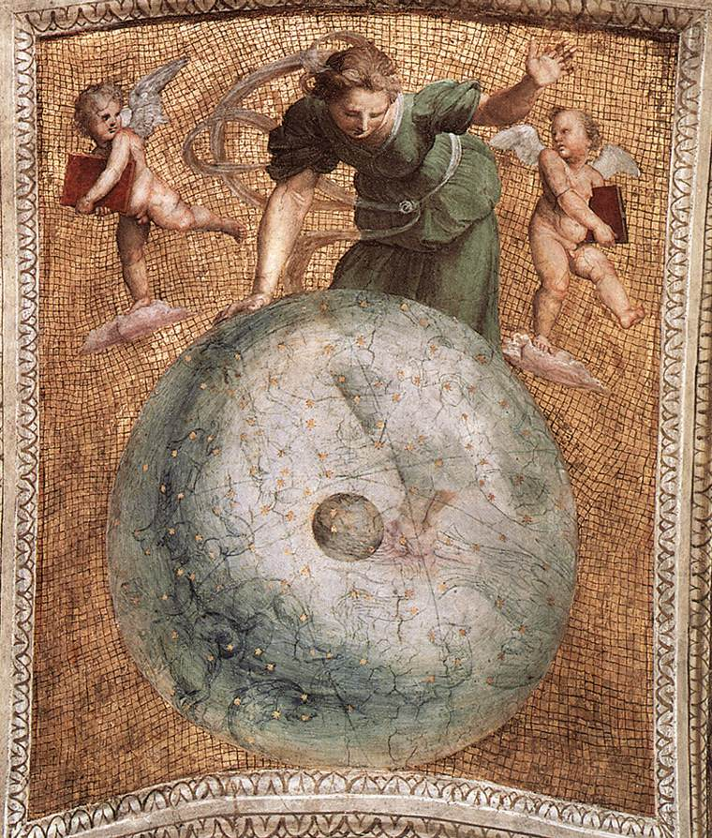
La sfera celeste così come era vista nel mondo antico
Anticamente le stelle sulla volta celeste erano sempre rappresentate come sarebbero apparse ad un osservatore che si fosse trovato all’esterno della sfera.
Le stelle più luminose furono raggruppate insieme per formare figure, le costellazioni.
Le stelle dello Zodiaco (dal greco zòon che significa animale/essere vivente) sono gruppi di stelle che rappresentano esseri viventi reali o fantastici e si trovano lungo il percorso apparente del Sole nel suo moto annuale.
Raffaello Sanzio, Primo Mobile, volta della Stanza della Segnatura, Musei Vaticani
Notes:
APPROFONDIMENTI
IT_Galileo_Nuovo_Mondo_Pre-Visita_libretto_9-13.pdf, pp. 2-4

Slide 7
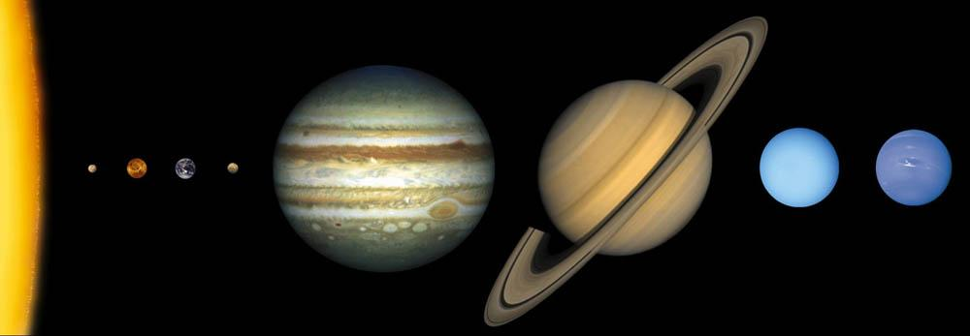
Il sistema solare
Puoi nominare i pianeti del nostro sistema solare nel giusto ordine partendo dal Sole? Nell'immagine qui sotto c'è un errore. Sai dire quale?
Come lo immaginavano gli antichi e perché?
Notes:
ISTRUZIONI D’USO
Questo non è il fulcro della visita, ma partendo dalle conoscenze attuali la discussione sarà più coinvolgente per gli studenti. È anche un modo più semplice e sicuro per gli insegnanti di introdurre il modello geocentrico evitando equivoci.
SUGGERIMENTI
1) L'errore menzionato è ovviamente la distanza relativa tra i pianeti e il fatto che i pianeti non sono mai allineati in questo modo. A causa dei modelli disponibili e delle immagini sui libri spesso i bambini hanno un’idea sbagliata di proporzioni e distanze.
2) Ricollegarsi all'immagine del treno (citata nel suggerimento 1 della diapositiva 3) per far capire come l'idea della Terra ferma al centro dell'Universo fosse la più facile da immaginare.

Slide 8
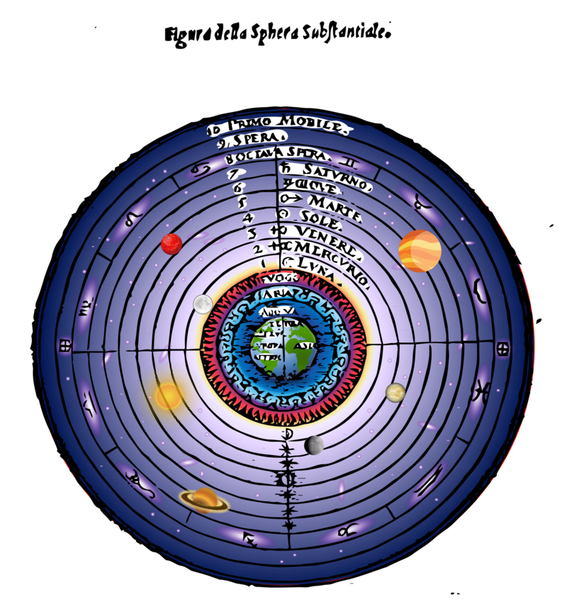
Il modello cosmologico nell’antichità
Gli antichi immaginavano che la Terra fosse al centro dell'Universo.
Un antico filosofo greco, Aristotele (IV secolo a.C.), riteneva che la Terra fosse composta dai quattro elementi (terra, acqua, aria e fuoco) e che tutti i corpi celesti le orbitassero attorno.
Nel sistema geocentrico l’ordine dei corpi celesti era questo: Luna, Mercurio, Venere, Sole , Marte, Giove, Saturno e le stelle fisse situate sulla sfera celeste.
The celestial spheres in the geocentric view of the universe.
CC BY-SA 4.0 Alvaro Marques Hijazo

Slide 9
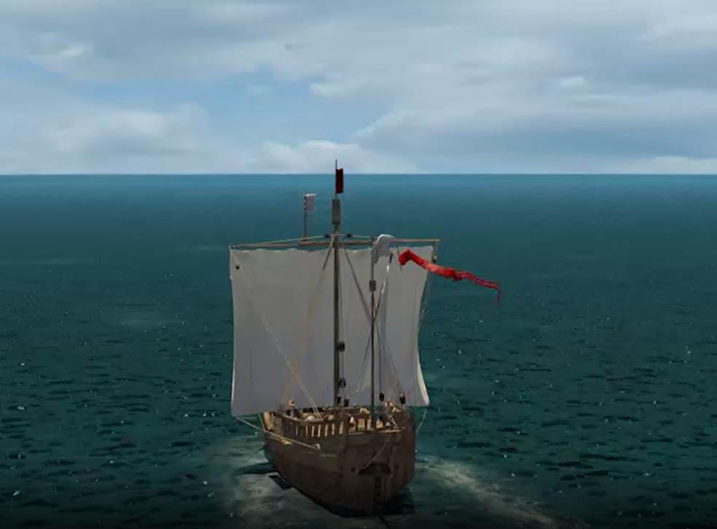
Come ci orientiamo?
Come determiniamo un punto sulla superficie terrestre?
Conosci qualche punto di riferimento? A cosa servono?
Notes:
ISTRUZIONI D’USO
Durante la visita verranno introdotti antichi strumenti che, sfruttando la posizione di alcuni corpi celesti, servivano per l'orientamento e per calcolare l'ora del giorno e della notte. L'introduzione del sistema di coordinate della Terra in classe aiuterà a comprendere i concetti di base di quelli celesti.
SUGGERIMENTI
Introduzione ad alcune nozioni di base sulle coordinate geografiche. Per poter indicare un punto sulla superficie terrestre, i geografi hanno "coperto" la Terra con una griglia immaginaria composta da linee orizzontali e verticali. Le linee orizzontali sono dette Paralleli e si contano, o verso nord o verso sud, a partire da quella centrale, l'Equatore. Sono usati per misurare la latitudine.
L'equatore divide la Terra in due metà uguali: l'emisfero nord e l'emisfero sud. Altri paralleli speciali (come il Tropico del Cancro e il Polo Artico a nord, e il Tropico del Capricorno e il Polo Antartico a sud) servono a definire le zone climatiche della Terra. I paralleli di riferimento sono 180 (90 a nord e 90 a sud dell'equatore)
Le linee verticali sono dette Meridiani e si contano a partire dal meridiano zero passante per Greenwich. Si contano sia a est che a ovest e indicano la longitudine. I meridiani di riferimento sono 360 (180 a est e 180 a ovest di Greenwich).

Slide 10
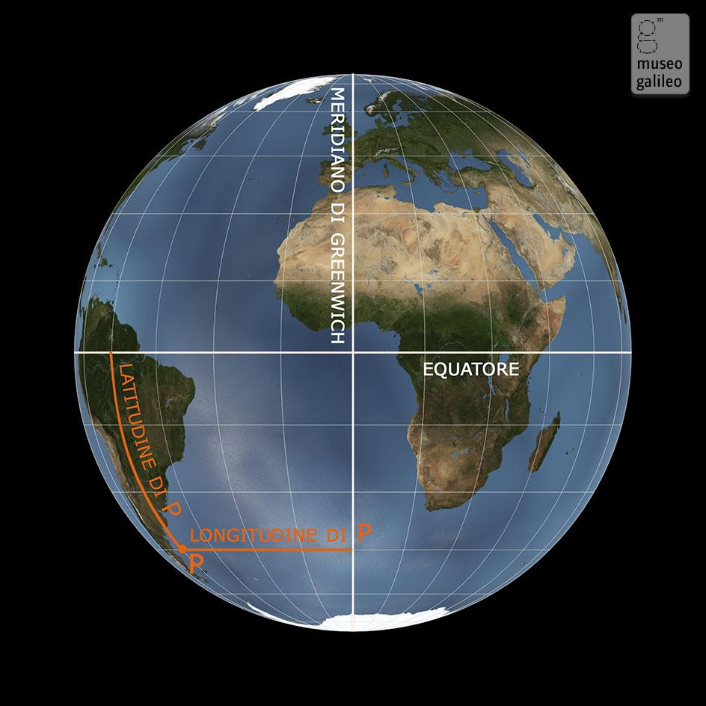
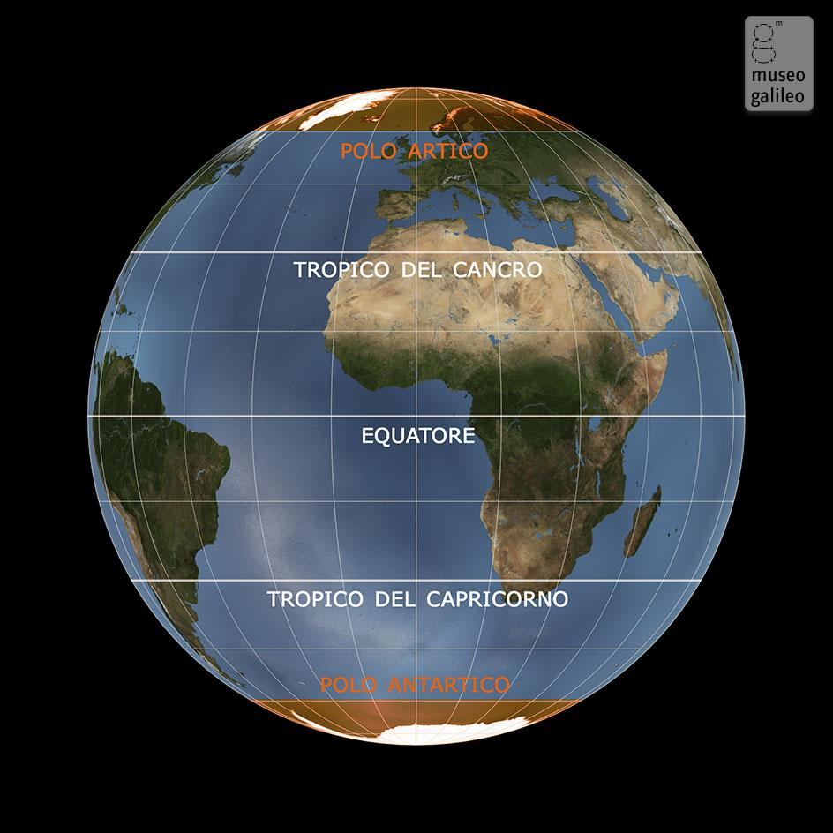
Il sistema di coordinate geografiche
Latitudine e longitudine. Museo Galileo, Firenze
I principali Paralleli. Museo Galileo, Firenze

Slide 11
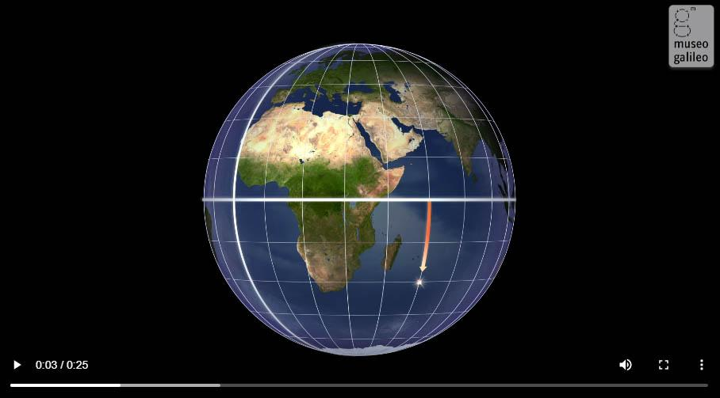
Latitudine
La latitudine misura la distanza di un punto dall'equatore.
Guarda il video
Notes:
APPROFONDIMENTI
Il video, la sua trascrizione e alcuni strumenti correlati sono disponibili all'indirizzo https://mostre.museogalileo.it/framauro/it/terra-e-mare/la-latitudine.html

Slide 12
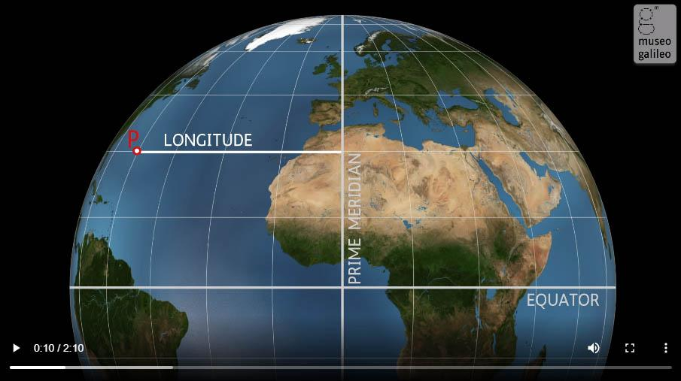
Longitudine
La longitudine misura la distanza di un punto dal meridiano di riferimento.
Guarda il video
Notes:
APPROFONDIMENTI
Il video, la sua trascrizione e alcuni strumenti correlati sono disponibili all'indirizzo https://mostre.museogalileo.it/framauro/it/terra-e-mare/la-longitudine.html

Slide 13
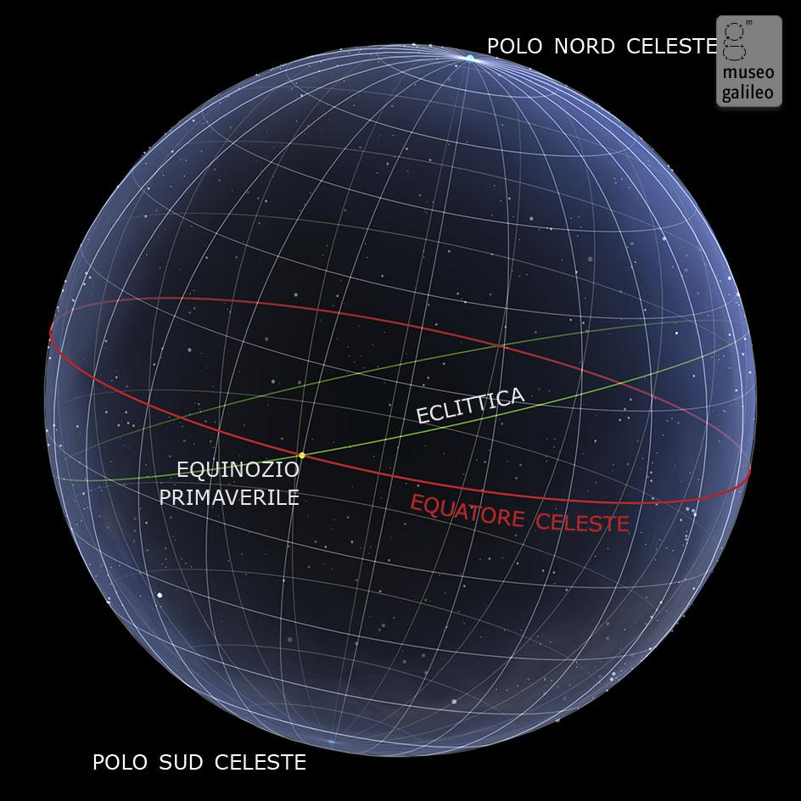
Coordinate equatoriali
In modo simile al sistema di coordinate geografiche, una griglia di linee orizzontali e verticali proiettate su una sfera celeste immaginaria viene utilizzata per identificare la posizione di un corpo celeste.
Coordinate equatoriali. Museo Galileo, Firenze
Notes:
APPROFONDIMENTI
IT_Galileo_Nuovo_Mondo_Pre-Visita_libretto_9-13.pdf, p. 8

Slide 14
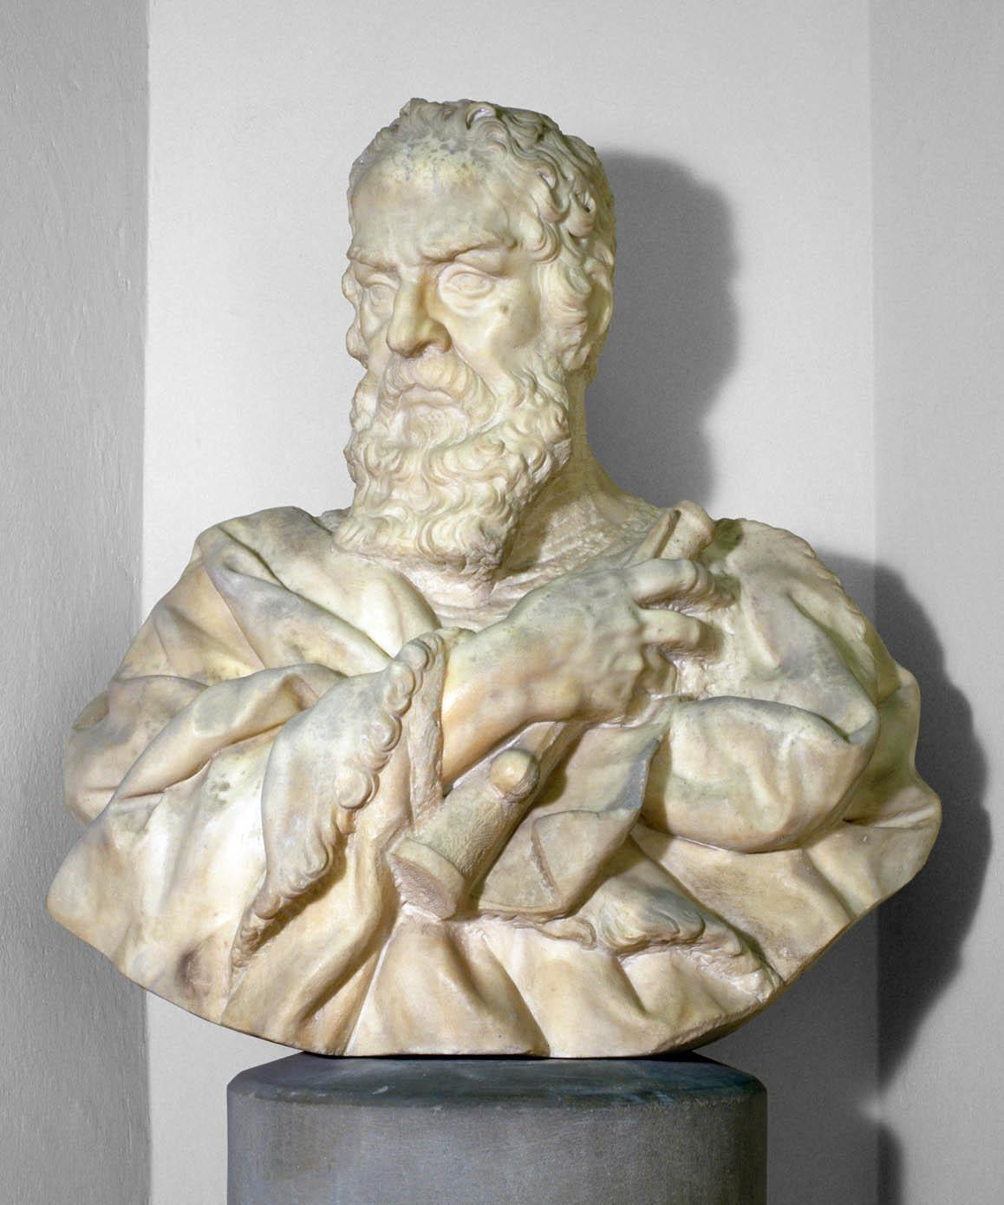
Un nuovo mondo
Conosci quest’uomo?
Cosa sai della sua vita?
Notes:
ISTRUZIONI D’USO
Lo scopo di queste domande è solo quello di scoprire cosa sanno gli studenti su Galileo e suscitare la loro curiosità sull'argomento.
SUGGERIMENTI
Galileo, così come le sue scoperte rivoluzionarie, la metodologia, gli strumenti e le opere, saranno al centro della visita, quindi non è necessario approfondire ulteriormente.
Altro materiale verrà suggerito per la fase di post-visita.
Immagine: Carlo Marcellini, Busto di Galileo Galilei. Museo Galileo, Firenze

Slide 15
Galileo Galileo
Nato a Pisa il 15 febbraio 1564, Galileo è considerato l’iniziatore della scienza moderna per una serie di motivi:
per l’importanza delle sue scoperte astronomiche
per le intuizioni sul moto dei corpi
perché ha sottolineato la necessità di dimostrare sperimentalmente l’osservazione diretta dei fenomeni
La sua vita ha ispirato anche artisti dello spettacolo, scrittori e registi, affascinati dalla sua figura, spesso considerata un simbolo del contrasto tra scienza e fede e tra libertà di pensiero e autorità politica e religiosa.
Notes:
APPROFONDIMENTI
IT_Galileo_Nuovo_Mondo_Pre-Visita_libretto_9-13.pdf, pp. 9-10

